Slide 1
Domácí násilí - dítě jako svědek (policejní praxe)
npor. Bc. Andrea Kornetová
vedoucí 4. oddělení obecné kriminality
Služby kriminální policie a vyšetřování
Městského ředitelství policie Brno
Prezentace čerpá z poznatků, práce a publikování Doc. PhDr. Ludmily Čírtkové, CSc., Doc. PhDr. Ireny Sobotkové, CSc. a z praxe policistů 4.OOK SKPV MŘ PČR Brno

Slide 2
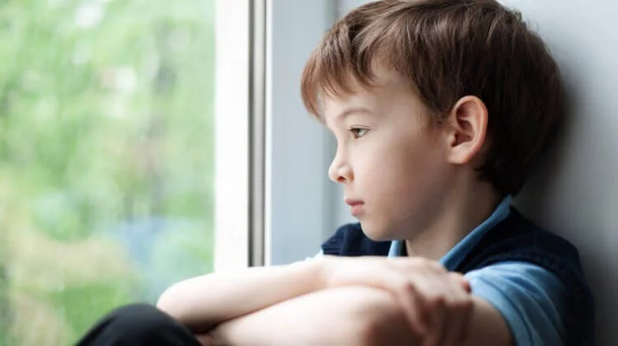
Fakta k domácímu násilí
podle legislativy ČR - děje se mezi dospělými osobami sdílejícími společné obydlí, týrání dětí může být v souběhu
nebezpečnost spočívá i v tom, že se děje za zavřenými dveřmi, většinou beze svědků a možné pomoci z okolí, společné obydlí je považováno za prostor běžně vnímán jako „bezpečí“
ženy oběťmi v cca 90 %
děti přítomny násilí na matce v 75-95 % (dle stat. 4.OOK)
vždy: vysoce traumatizující situace pro děti
Dětem jako svědkům domácího násilí mezi rodiči věnována nedostatečná pozornost (i přes závěry Světové zdr. organizece)
– obtížná žalovatelnost

Slide 3
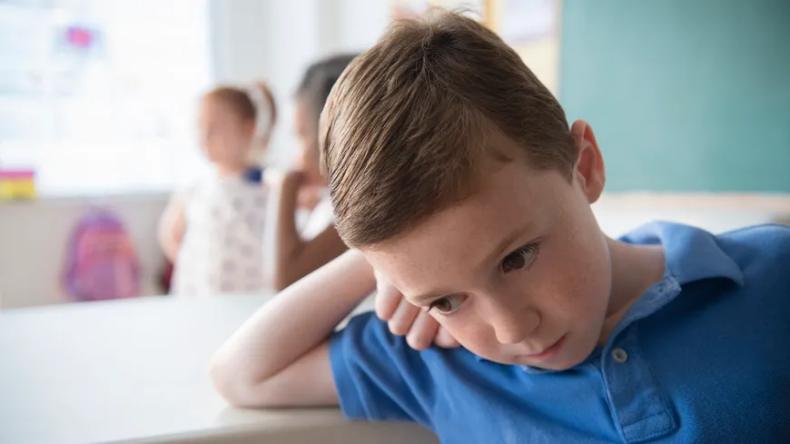
Dítě přítomné domácímu násilí
vidí fyzické, případně sexuální násilí a stopy po něm, slyší psychické násilí (zákazy, příkazy , nadávky, křik), vnímá strach matky, změny nálad, nepochopitelné reakce matky na situace, pokusy o útěky matky..
vnímá násilné interakce mezi rodiči, izolaci od okolí,
přebírá modelové chování rodičů
Projevy přímo v rodině (praxe):
dítě zasahuje, snaží se zabránit násilí (skončit trauma situaci)
dítě je přinuceno NO zapojit se do násilí (špehovat, donášet, napadat…) proti své vůli
dítě je zapojováno matkou do obrany před násilím (dělá si z dítěte partnera, spiklence)
dítě dělá, že o násilí neví (vytěsňuje, popírá)
dítě se účastní komunikace o násilí (diskutuje se sourozenci, rodičem, soc. pracovníky, vyšetřovateli, psychology

Slide 4
Vývojové hledisko - psychická zátěž a projevy
vzniklou situaci mezi rodiči dítě nedokáže rozumově ani emočně zpracovat
nemůže násilí zabránit, nemá kam utéci
pocity viny – odpovědnost za násilí doma (zlobil jsem, proto tatínek bije maminku); strach, bezmoc, vztek, zmatek → zejména u předškolních dětí a na začátku školní docházky
U dospívajících změny chování (hyperaktivita nebo naopak útlum, apatie) v důsledku pocitu studu a odlišnosti za „nenormální“ situaci doma
bezprostřední následky: úzkost, ohrožení, dezorganizované nebo agresivní chování, poruchy spánku, noční můry, pomočování, poruchy příjmu potravy, narušení sociálních vazeb mezi vrstevníky a nebo jako odezva na násilí v rodině může být i agresivní chování dítěte
dlouhodobé důsledky: zasahují osobnost a sociální vztahy dítěte, táhnou se do dospělosti – naučené formy řešení konfliktů a jednání v mezilidských vztazích
vystavení dítěte DmN je klasifikováno jako forma psychického týrání dítěte s možnými vážnými následky v psychickém a sociálním vývoji
Aktuální trend – jednočinný souběh § 199 TZ a § 201 TZ

Slide 5
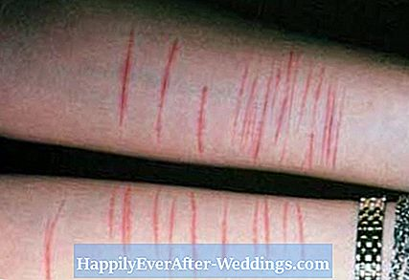
Vývoj osobnosti dítěte pod vlivem domácího násilí
záleží na charakteristikách násilí (četnost, formy), na odolnosti (rezistenci) dítěte, na jeho sociální opoře a dalších faktorech
možná identifikace s rolí agresora i oběti (v postupném vývoji)
děti vystavené pasivně DmN mají stejně závažné emoční příznaky jako děti týrané a zneužívané a nebezpečnost spočívá i v přenášení vzorců chování do dospělosti
nebezpečný „ventil“ napětí u dospívajících = záměrné sebepoškozování, agrese, příp. sklony ke kriminálnímu jednání atd.

Slide 6
Snížené rodičovské kompetence v důsledku DmN
matka není dítěti plně emočně i fyzicky k dispozici (uspokojování potřeb násilného partnera je přednostní, psychické nebo somatické dopady útoků brání v plné péči o dítě, devastace psychiky – dopad na emoce – patologické projevy)
její projevy jsou pro dítě matoucí, stresující (úzkost, deprese, vyčerpání – dezorientace dítěte – možná izolace)
interakce: změněné chování dítěte – výchovná nejistota matky – problémy v chování dítěte – neadekvátní výchovné zásahy …
tzv. sekvenční model pachatele: dítě je ohrožené nejen násilnou osobou, ale i matkou (záměrně, nezáměrně, pod nátlakem pachatele)
neschopnost bránit dítě = krutá daň za setrvání v partnerském vztahu
v důsledku se může samo dítě dopouštět na násilí na „nefungující“ matce
Vztah otec – dítě
starší předpoklad: násilný partner může být dobrým otcem
současné výzkumy: vztah k dítěti méně vřelý, spíše kontrolující, autoritářský, výchovný styl nedůsledný
otcovství často subjektivně vnímáno jako „právo na dítě“

Slide 7
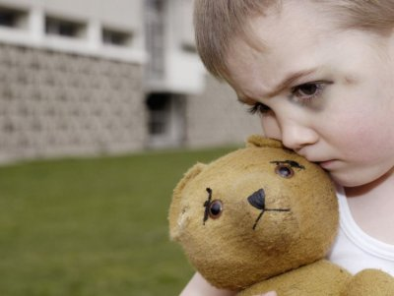
Mezigenerační přenos násilí
rizikový faktor rozvoje DmN – násilí v původní rodině
kolem 40 % pachatelů bylo svědky DmN v dětství (ze statistik 4.OOK MŘ PČR Brno)
děti – svědci DmN se mohou stát pachateli i oběťmi
genderové rozdíly: MUŽI – agresivita, uplatnění moci; ŽENY – spíše internalizační poruchy (úzkost, deprese)
nebezpečnost prožitého DmN v dalším vývoji – problém s návykovými látkami, psychické problémy, sociální izolace aj.
- DmN je pro dítě horší z hlediska následků než společenské násilí

Slide 8
Ochrana dítěte před DmN
prioritou je potřeba bezpečí a jistoty – včasná intervence
dítě je při DmN vždy osobou ohroženou
dítě by mělo situaci rozumět – obtížnost vysvětlování, že „násilí je problém mezi rodiči a netýká se přímo jeho“
praktický problém: jak označit za špatné pouze chování násilného rodiče, aniž bychom ho odsoudili jako člověka? Jak má dítě přijmout a zpracovat fakt, že jeden rodič ubližuje druhému? atd.
souvislost se zdůrazňováním významu biologických vazeb pro dítě, právem rodiče na kontakt s dítětem a výsledky výzkumů
vždy musí být jasné, jaký přínos kontakt pro dítě má
ideálně je dítě zapojit do psychologické péče odborníků –interdisciplinární problém - komplexní pomoc

Slide 9
Policie ČR a spolupráce s OSPOD v městě Brně
úzká vazba - osobní setkání s pracovníky OSPOD při jednotlivých ÚMČ v Brně – vymezení limitů a možností spolupráce, vyjasnění postupů spolupráce včetně předávání poznatků – jak s poznatky nakládat, jakým způsobem nejlépe poznatek předat (obsah, doba… atd. )
v každé evidované věci (oznámení o domácím násilí bez ohledu na kvalifikaci) v rodinách, kde žijí nezletilé děti – je kromě hlášení SVI písemně zasláno upozornění ve smyslu ust. § 15 Zák. o PČR k dalším opatřením OSPOD (podrobně popsána zjištěná situace v rodině a to na základě podrobného šetření a výpovědí členů rodiny a osob z okolí rodiny)
spolupráce s OSPOD přímo v rodině - šetření
vedoucí 4.OOK členem IDT Brno a řešitelské skupiny IDT (často řešeny případy OSPOD v rámci komplexní pomoci) a účast na případových konferencích OSPOD, pokud požádá
účast na odborných seminářích a workshopech i s OSPOD a dalšími spolupracujícími subjekty
Informační tok a předávání klientů – PČR, OSPOD, SPONDEA

Slide 10
DOMÁCÍ NÁSILÍ A STALKING
Ne každé jednání se znaky domácího násilí nebo stalkingu musí být trestným činem !
Jako přestupek lze kvalifikovat zaviněné jednání, které porušuje nebo ohrožuje zájem společnosti a je výslovně označeno v zákoně jako přestupek.
DOMÁCÍ NÁSILÍ STALKING
Trestný čin Přestupek Trestný čin Přestupek
(zločin, přečin) (přečin)
§ 199 TZ § 7 § 354 TZ § 7
Z.č. 251/2016 Sb. Z.č. 251/2016 Sb.
lze vykázat (PČR na 10 dní) možnost podání PO dle § 405 z.ř.s.
(MS na 1 měsíc)

Slide 11
Policejní praxe
prioritou je zastavit násilí a chránit oběti (vykázání, vazba, PO)
při prověřování a vyšetřování se nelze vyhnout úkonům spojeným s výslechem dítěte jako svědka (součinnost s OSPOD) ani znaleckému zkoumání dítěte z odv. Psychologie (spec. věrohodnost, vztahy, motivace, dopad na psychiku…), často shromážděny i zprávy školy, pediatra… atd.
nabídka komplexní pomoci obětem – psychologická péče (přes IC SPONDEA) případně právní pomoc externích právníků na IC
v případě dítěte přímo týraného fyzicky i psychicky ustanoven opatrovník pro účely trestního řízení (rodiče v kolizi) zastupující práva dítěte za zákonné zástupce
pokusy o kvalifikaci jednání NO vůči OO (matce)ve smyslu ust. § 198 tr. zákoníku z důvodu týrání dítěte jako svědka tím, že je nuceno být přítomno násilí, dosud u soudu neúspěšné
Aktuální trend – kvalifikace ve smyslu jednočinného souběhu týrání osoby žijící ve společném obydlí (§ 199 TZ) a ohrožování výchovy dítěte (ust. § 201 TZ)

Slide 12
Policejní praxe - aktuální trend
Přečinu ohrožování výchovy dítěte podle § 201 odst. 1 písm. d), odst. 3 písm. b) tr. zákoníku se dopustí pachatel, který byť i z nedbalosti, ohrozí rozumový, citový nebo mravní vývoj dítěte tím, že závažným způsobem poruší svou povinnost o ně pečovat nebo jinou svou důležitou povinnost vyplývající z rodičovské odpovědnosti, a pokračuje-li v páchání takového činu po delší dobu. Z hlediska subjektivní stránky jsou přípustné obě formy zavinění, jak úmyslná, tak i nedbalostní. Objektem trestného činu ohrožování výchovy dítěte je zájem na řádné výchově dětí, která má být vedena v souladu se zásadami morálky občanské společnosti tak, aby byl zaručen jejich řádný rozumový, mravní a citový vývoj. Péče o dítě patří k nejdůležitějším povinnostem rodiče ve vztahu k dítěti vedle ostatních povinností vyplývajících z rodičovské péče. Přítomnost nezletilých dětí u domácího násilí nepochybně negativně ovlivňuje jejich zdravý vývoj, když patologicky ovlivňuje jejich pohled na chování mezi členy rodiny, zejména za situace, kdy k domácímu násilí dochází mezi rodiči dětí, týranou osobou je jeden rodič a druhý je osobou týrající. Tedy domácí násilí probíhá mezi osobami, ke kterým mají nezletilé děti již vzhledem k jejich biologickým vazbám úzký citový vztah, přičemž jsou na tyto osoby odkázány z hlediska své výchovy a jsou povinovány jim úctou. Jinak vyjádřeno, nezletilé děti zpravidla velmi těžko z hlediska svého psychického vývoje nesou situaci, pokud je jejich matka před nimi týrána svým partnerem, takže přítomnost dětí u domácího násilí je vysoce ohrožující a narušuje jejich zdravý vývoj do budoucna a to tím závažněji, čím je domácí násilí trvalejší a intenzivnější.

Slide 13
Policejní praxe – aktuální trend
Zároveň platí, že pokud je nezletilé dítě přítomno domácímu násilí, tak se zvyšuje nebezpečí jeho protiprávního chování v budoucnu, nebo takové protiprávní chování zpravidla považuje za normu běžného chování mezi členy rodiny a odpovídající společensky žádoucímu chování, takže reálně hrozí, že takové dítě se stane rovněž tzv. domácím agresorem (postačí nebezpečí v budoucnu, nevyžaduje se, aby k takovému následku skutečně došlo). Navíc
nelze pominout, že přítomnost dětí u domácího násilí v nich vyvolává nepochybně pocit bezmocnosti, rodina pro takové děti není symbolem bezpečí, mají strach o ohroženého rodiče, ale i o sebe, zejména tehdy, jestliže se samo stane předmětem útoku ze strany agresora, což zvyšuje psychické útrapy nezletilého dítěte.
Pokud je dítě přítomno domácímu násilí, tak není vyloučeno
jednání pachatele posoudit jako jednočinný souběh trestného činu podle § 199 tr. zákoníku a podle § 201 tr. zákoníku, když obviněný tím, že týral svoji manželku za přítomnosti nezletilých dětí, tímto jednáním zároveň ohrožoval citový a mravní vývoj svých nezletilých dětí.

Slide 14
Děkuji za pozornost
npor. Bc. Andrea Kornetová
vedoucí 4. OOK SKPV MŘP Brno
email: andrea.kornetova@pcr.cz
Tel: 974625530

